Slide 1
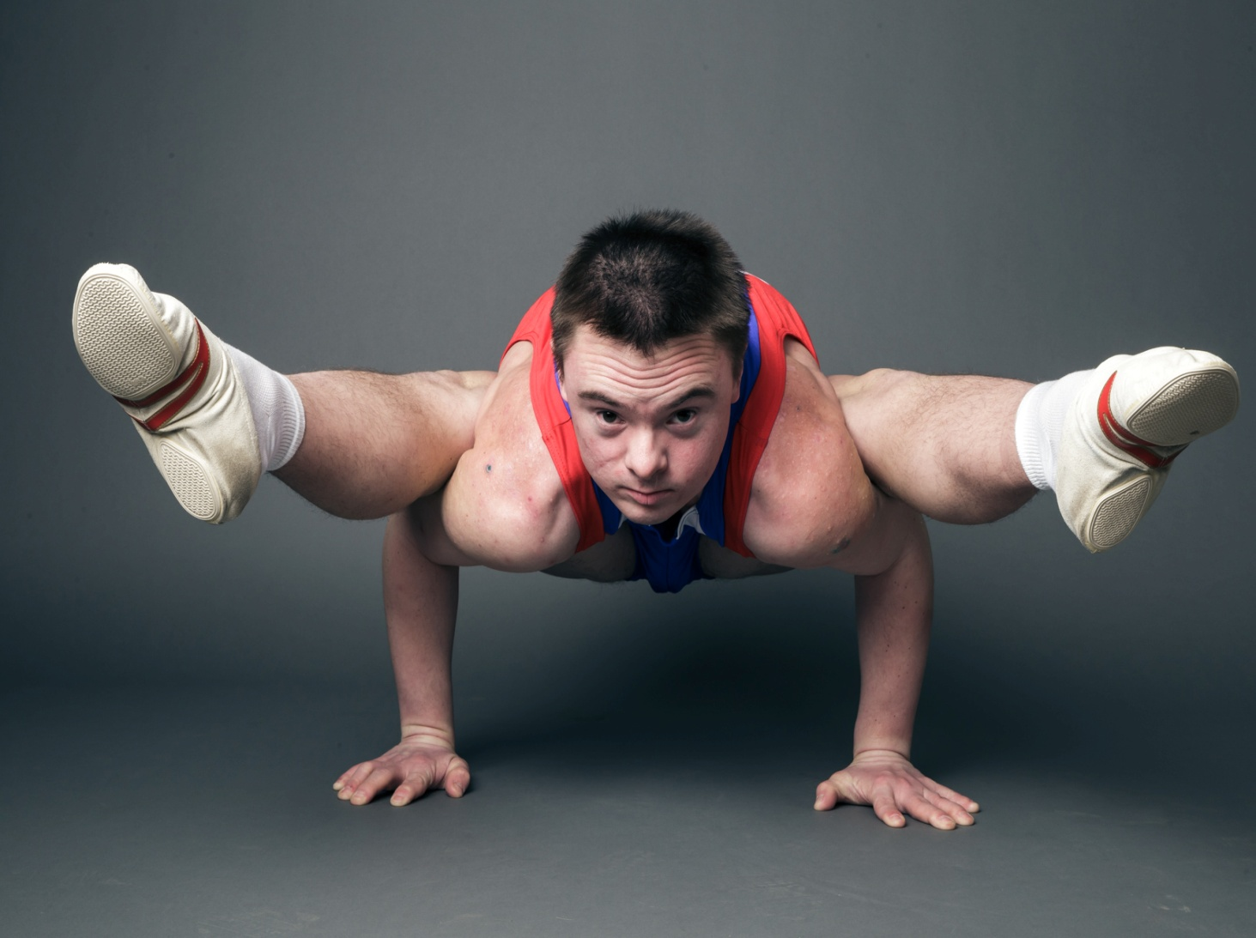
ВЫСТУПЛЕНИЕ ВОРОНЕЖСКИХ ГИМНАСТОВ С НАРУШЕНИЕМ ИНТЕЛЛЕКТА НА СОРЕВНОВАНИЯХ РАЗЛИЧНОГО УРОВНЯ

Slide 2
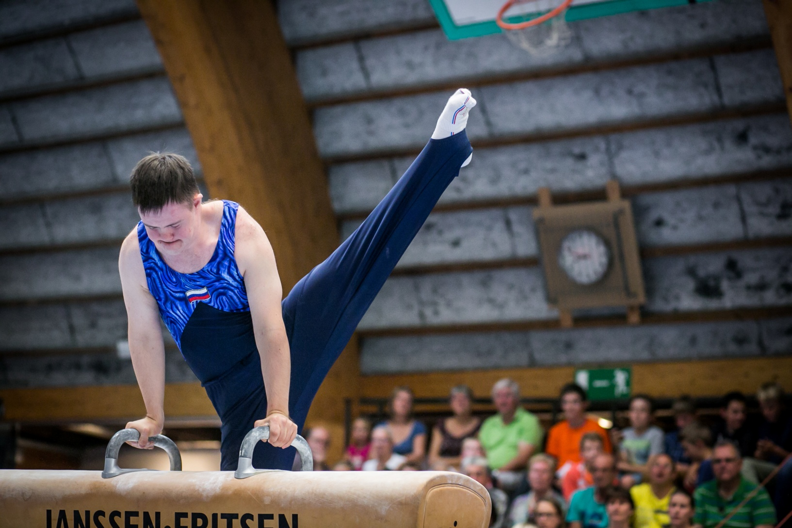
Спортивная гимнастика в адаптивном спорте
- Специальная Олимпиада
- VIRTUS – Всероссийская Федерация спорта ЛИН

Slide 3
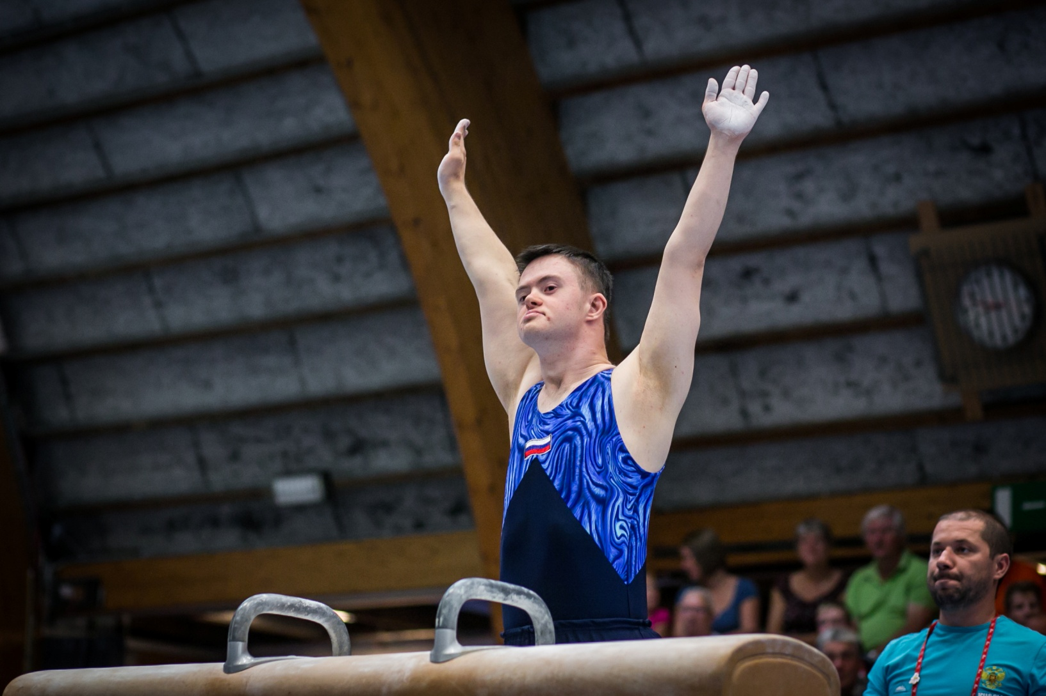
В Воронежской области развивается с 2000 года

Slide 4
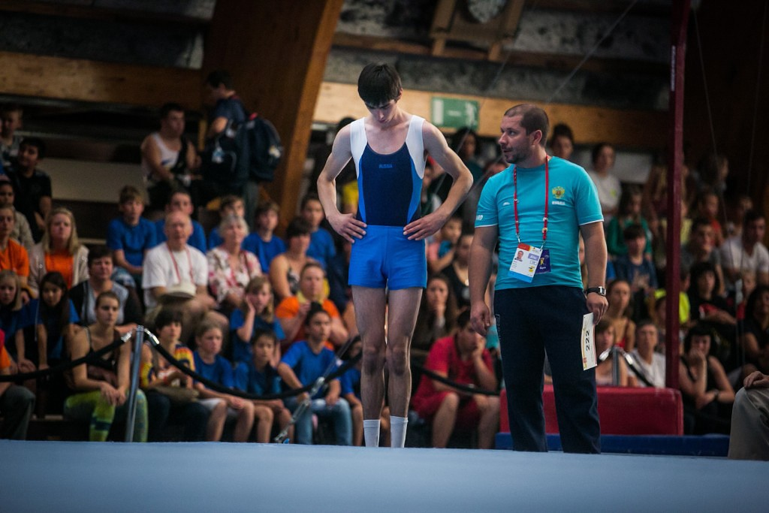
С 2001 года Воронежские гимнасты выезжают на Всероссийские соревнования

Slide 5
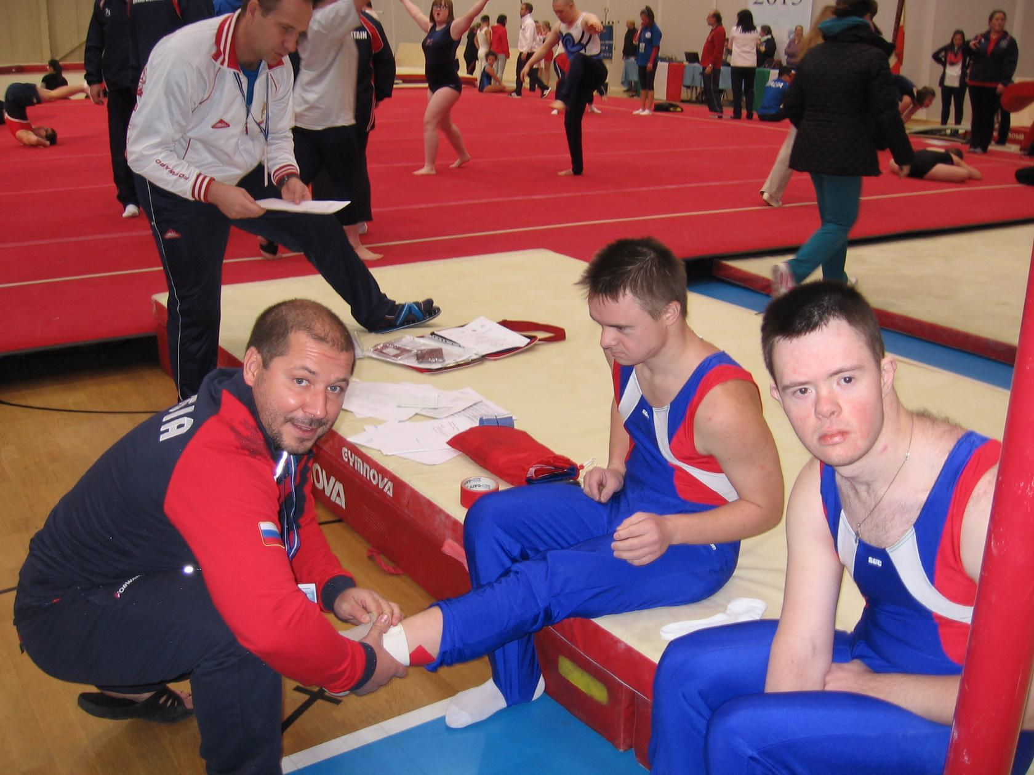
В 2003 году впервые приняли участие во Всемирных Играх Специальной Олимпиады в городе Дублин (Ирландия)

Slide 6
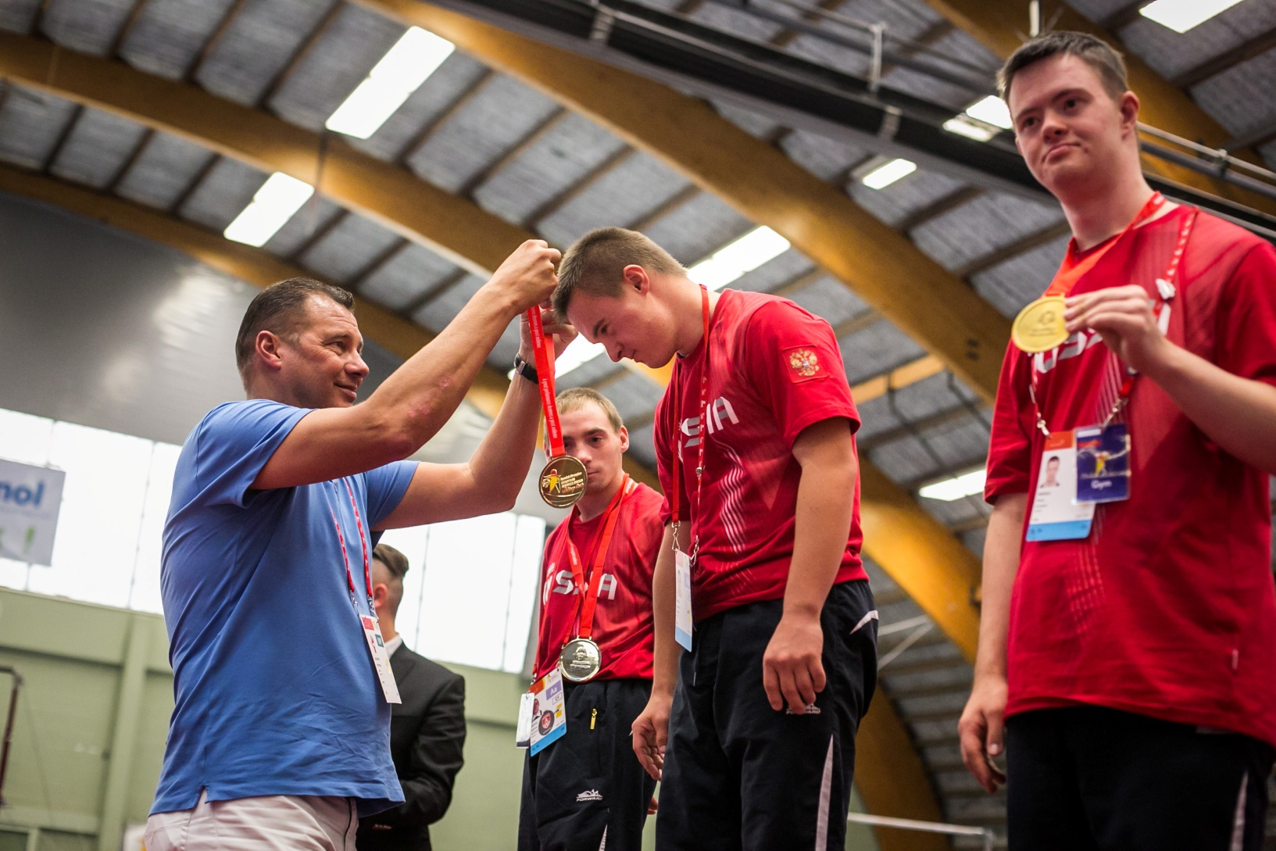
7 гимнастов Воронежской области представляли сборную команду России на соревнованиях самого высокого ранга

Slide 7
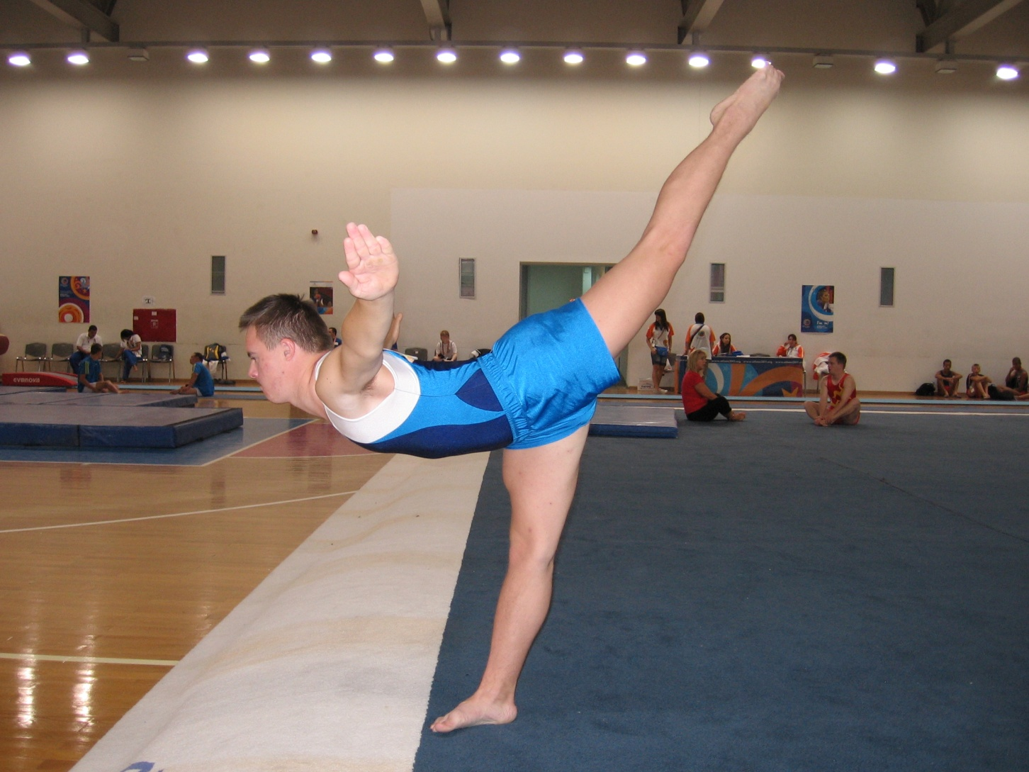
С 2000 года Воронежские гимнасты с ОВЗ завоевали:

Slide 8
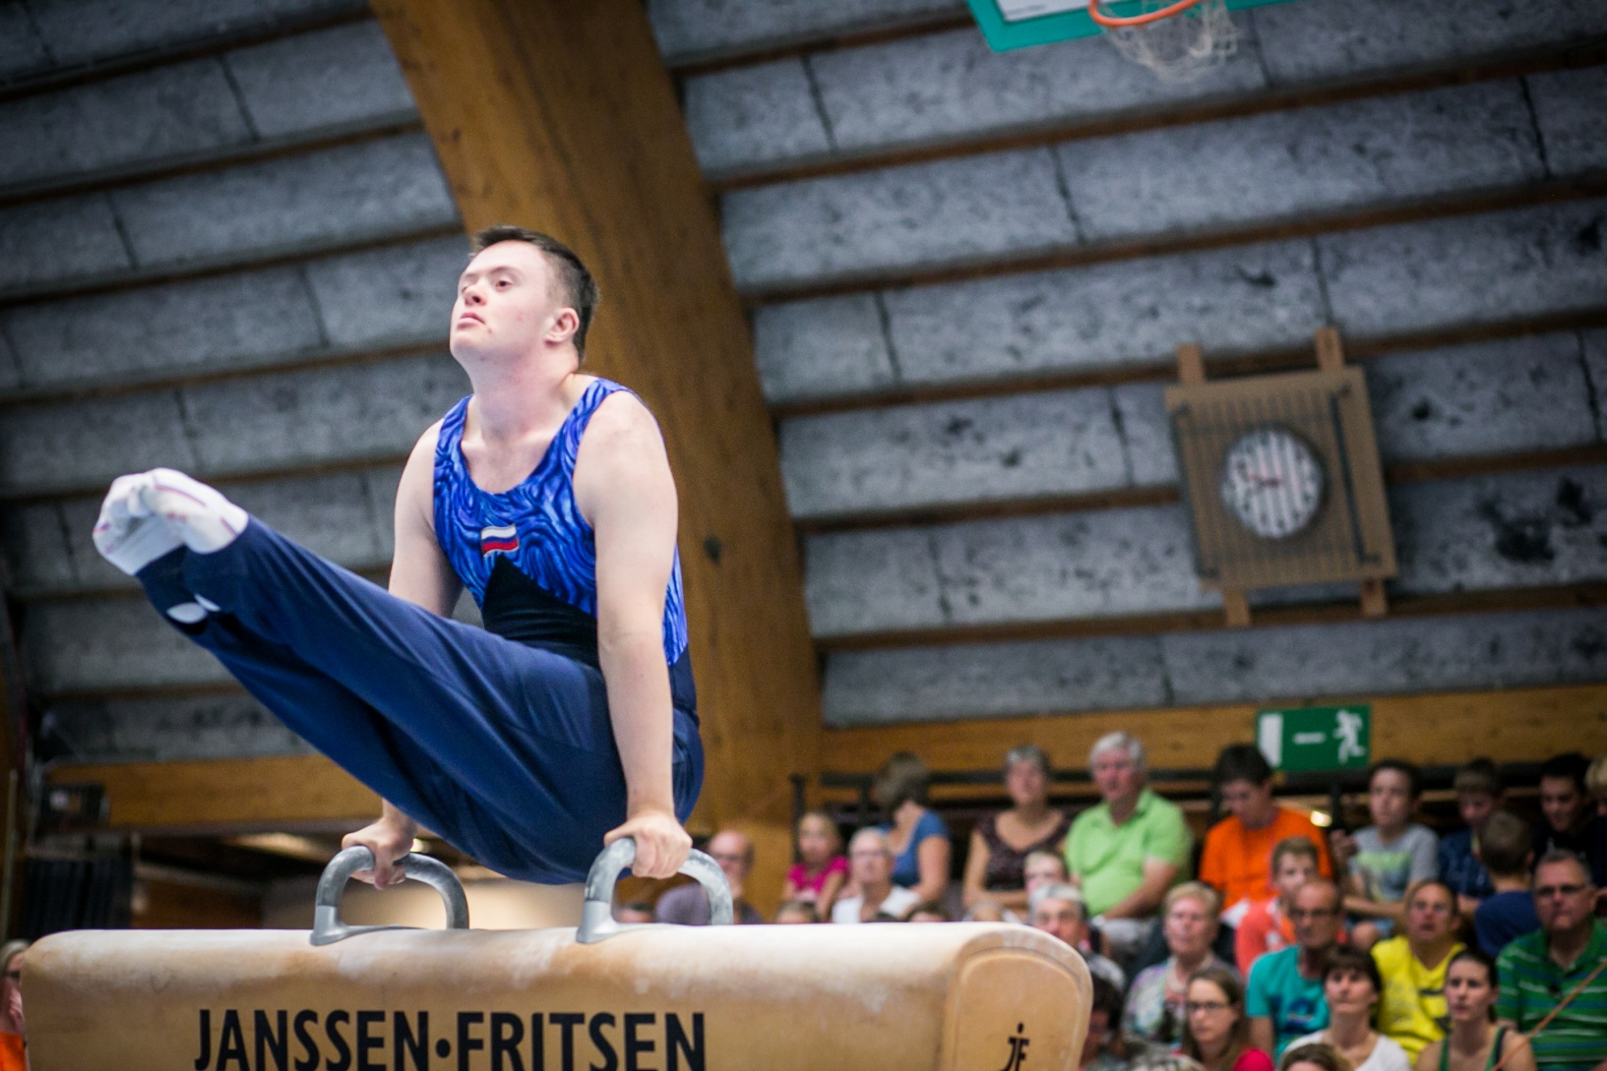
Более 300 медалей Российских чемпионатов

Slide 9
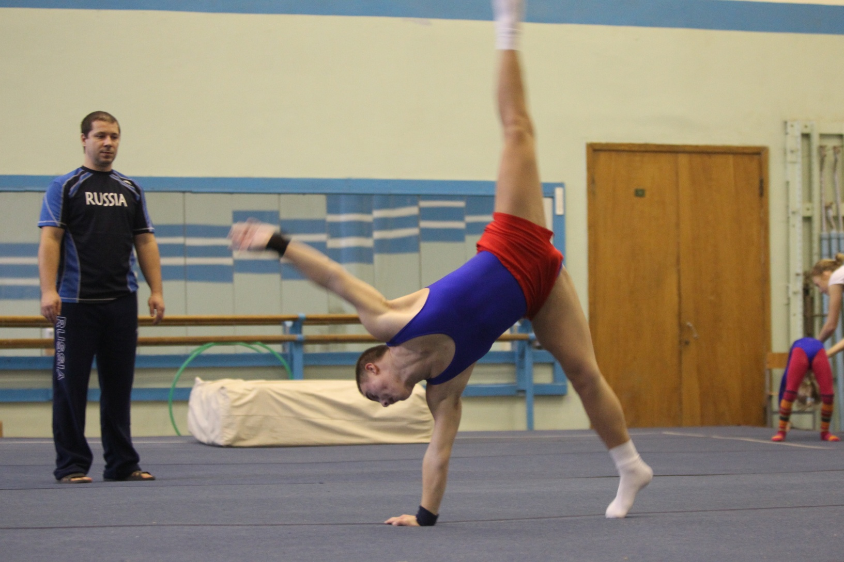
3-золотые, 2-серебряные и 2-бронзовые на Всемирных Играх Специальной Олимпиады 2003г. (Ирландия)

Slide 10
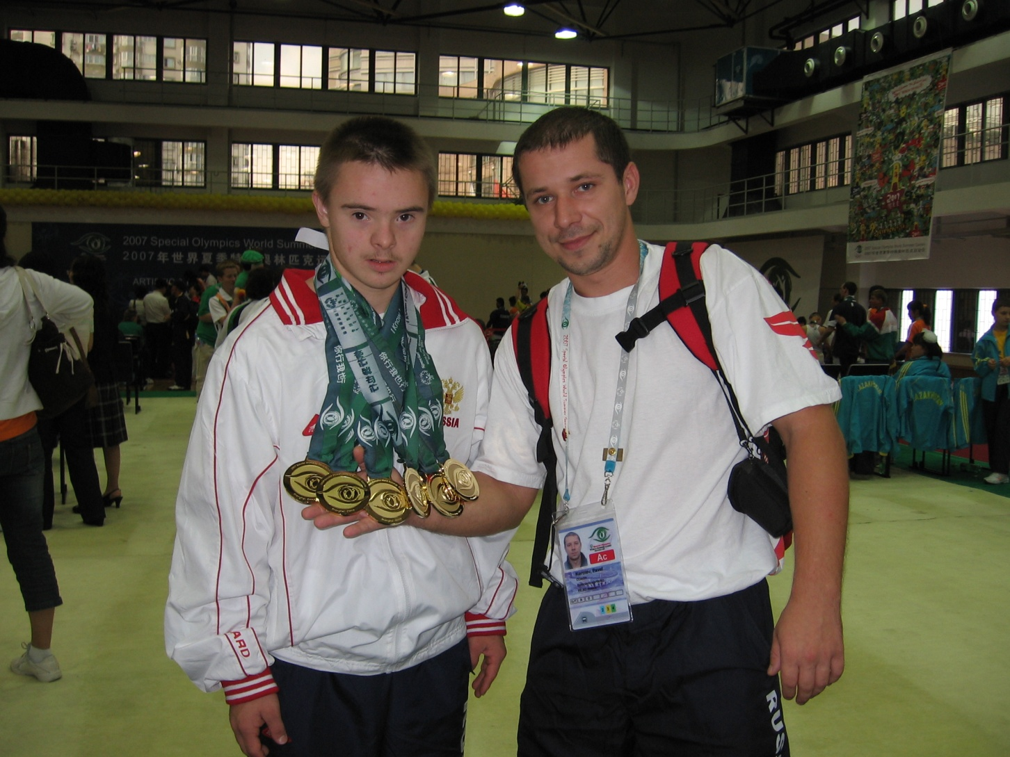
9-золотых, 1-серебряная и 2-бронзовых на Европейских молодежных Играх Специальной Олимпиады 2006г. (Италия)

Slide 11
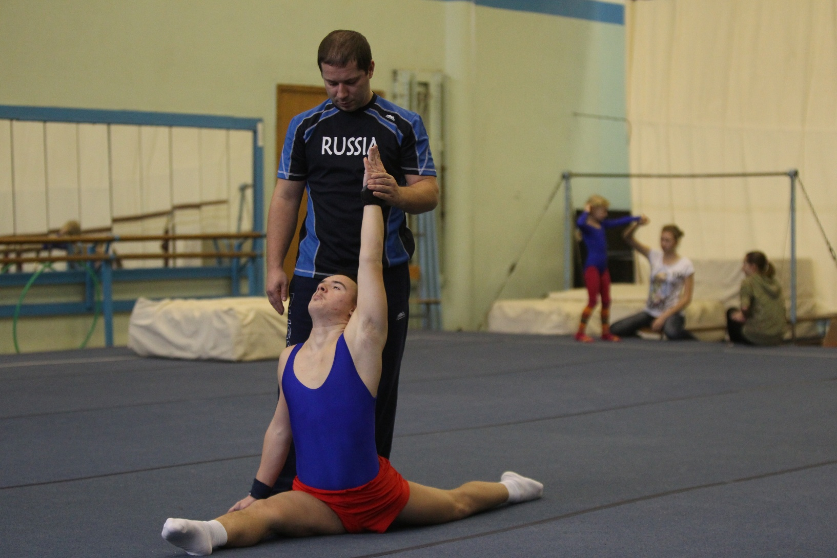
13-золотых, 7-серебряных и 6-бронзовых на Всемирных Играх Специальной Олимпиады 2007г. (Китай)

Slide 12
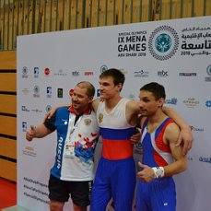
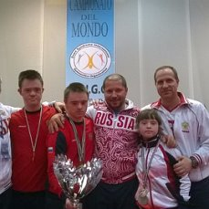
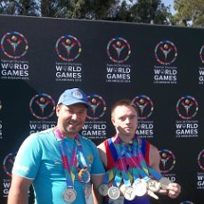
7-золотых, 10-серебряных и 1-бронзовую на Всемирных Играх Специальной Олимпиады 2011г. (Греция)

Slide 13
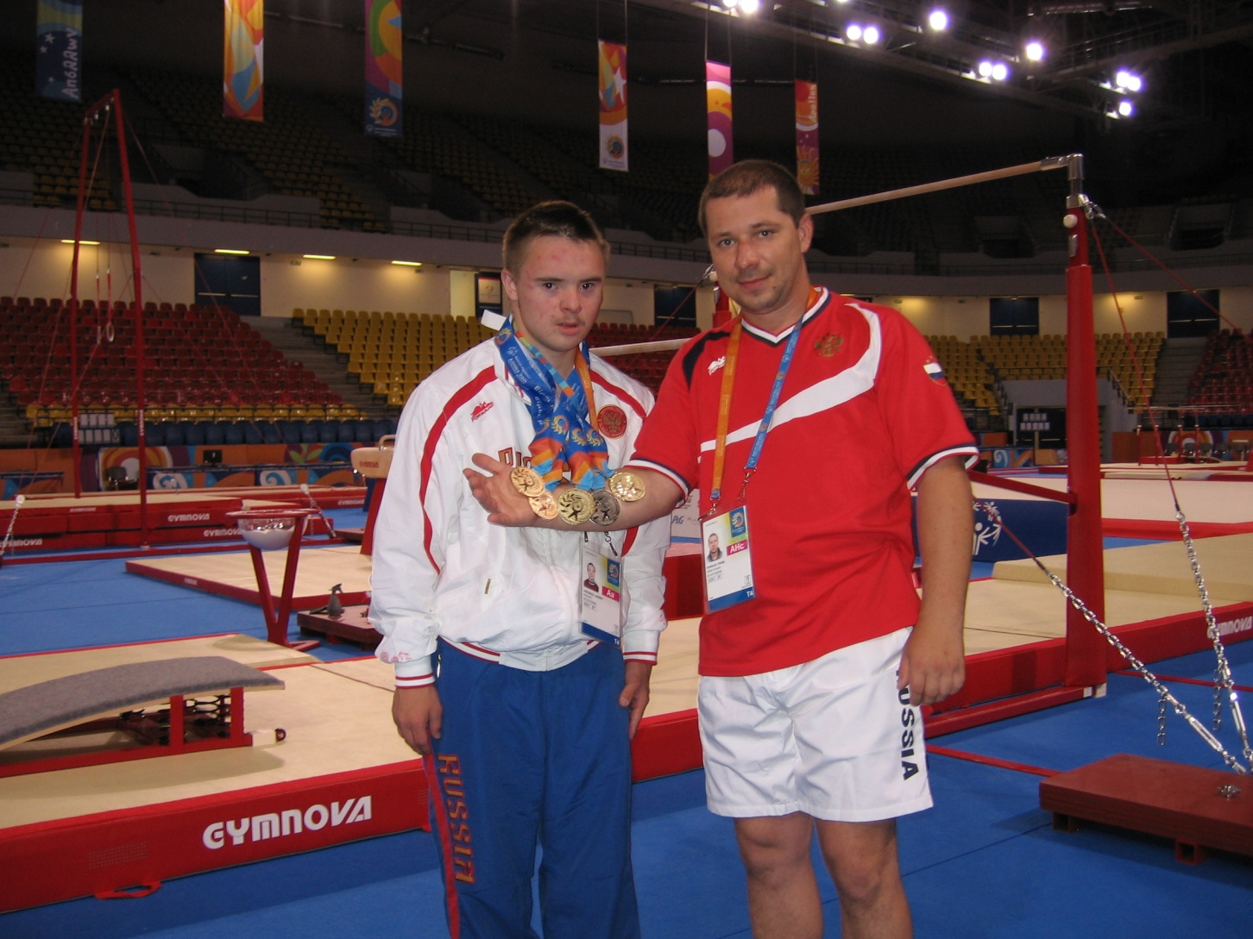
10-золотых, 4-серебряные на Чемпионате Мира 2012 г. (Великобритания)

Slide 14
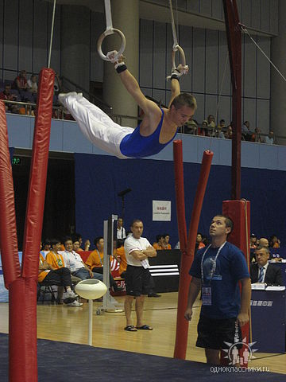
9 – золотых, 11 – серебряных, 6 – бронзовых на Европейских Играх Специальной Олимпиады 2014г. (Бельгия)

Slide 15
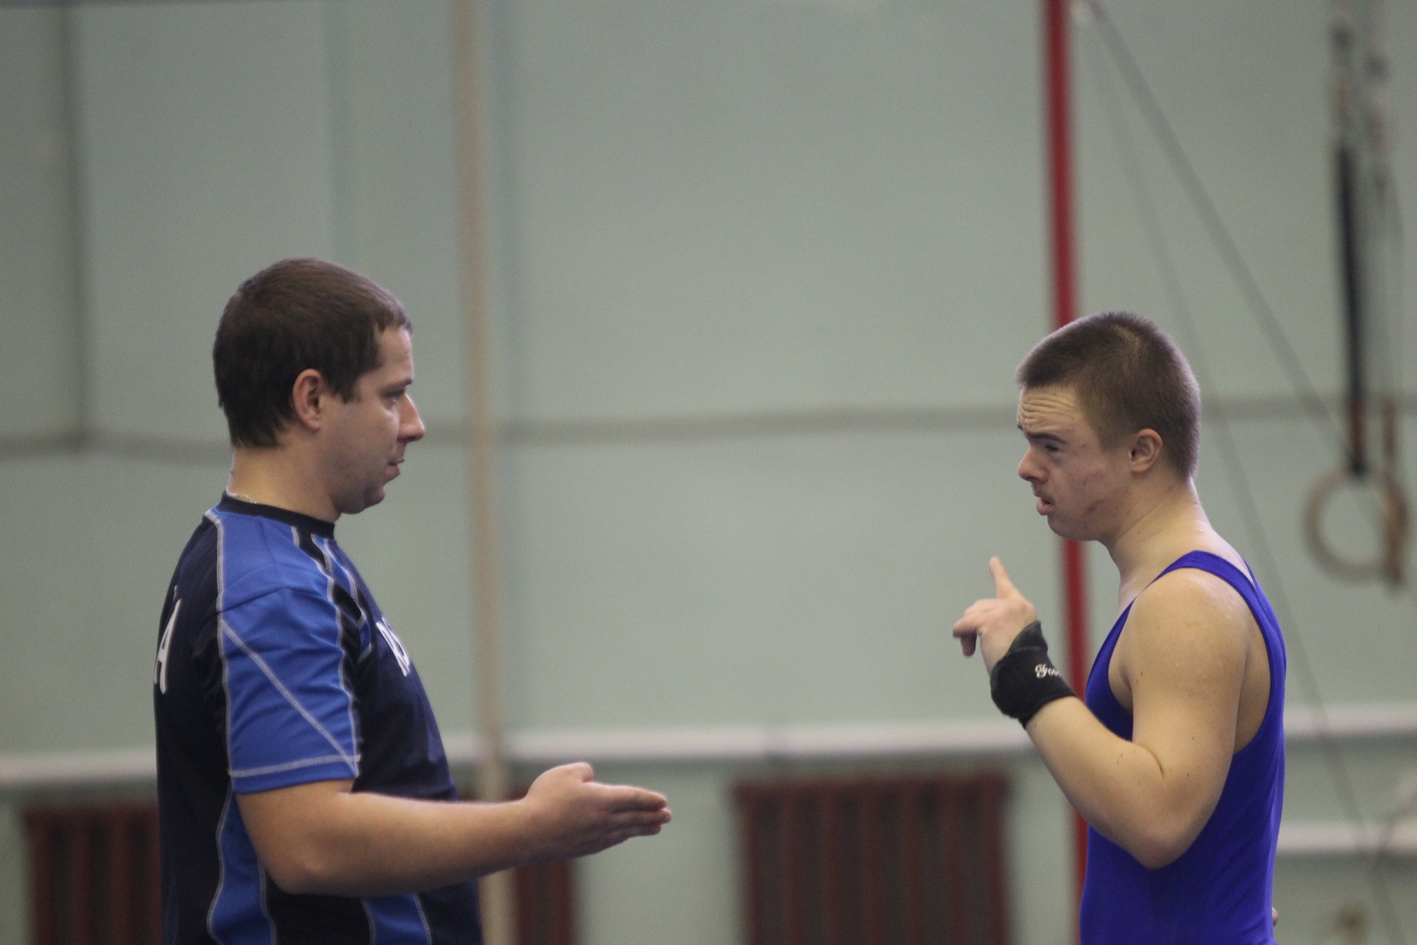
8 – золотых, 2 – серебряных, 6 – бронзовых на Всемирных Играх Специальной Олимпиады 2015г. (США)

Slide 16
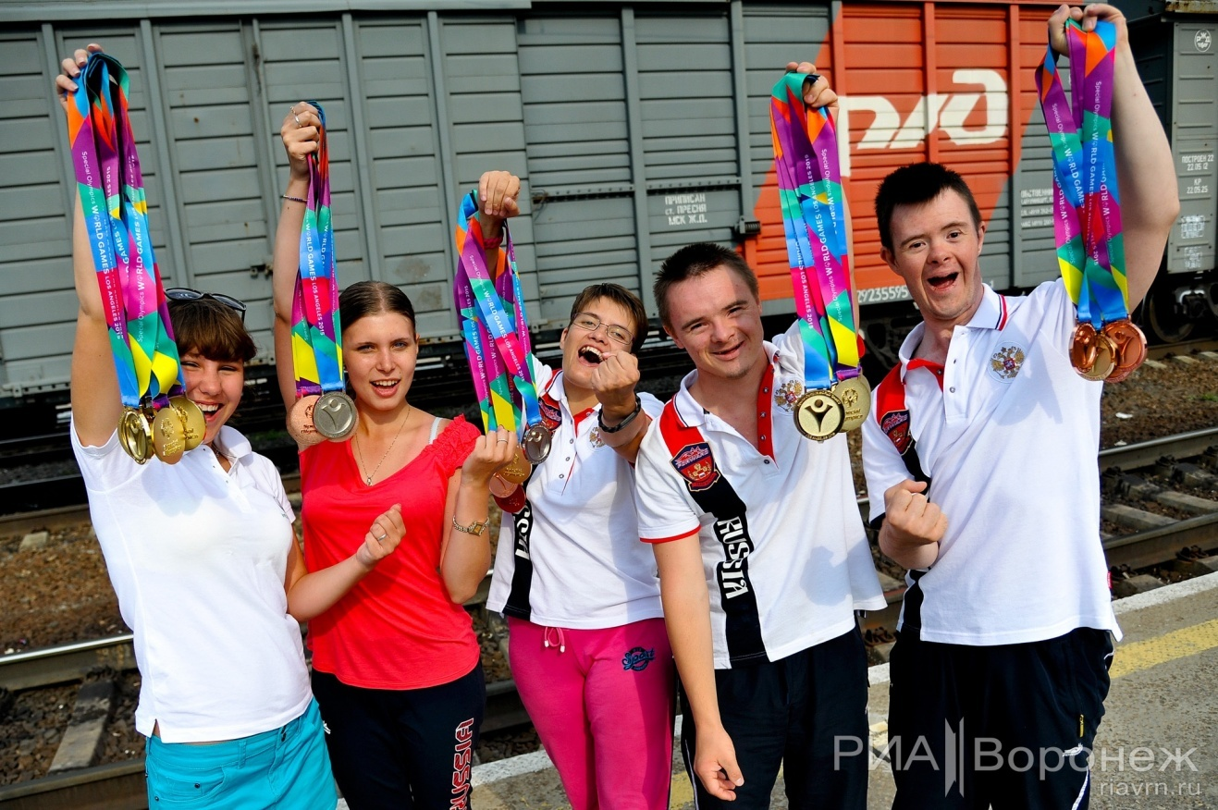
3 – золотых, 1 – серебряная и 3 бронзовых на Чемпионате Мира 2015г. (Италия)

Slide 17
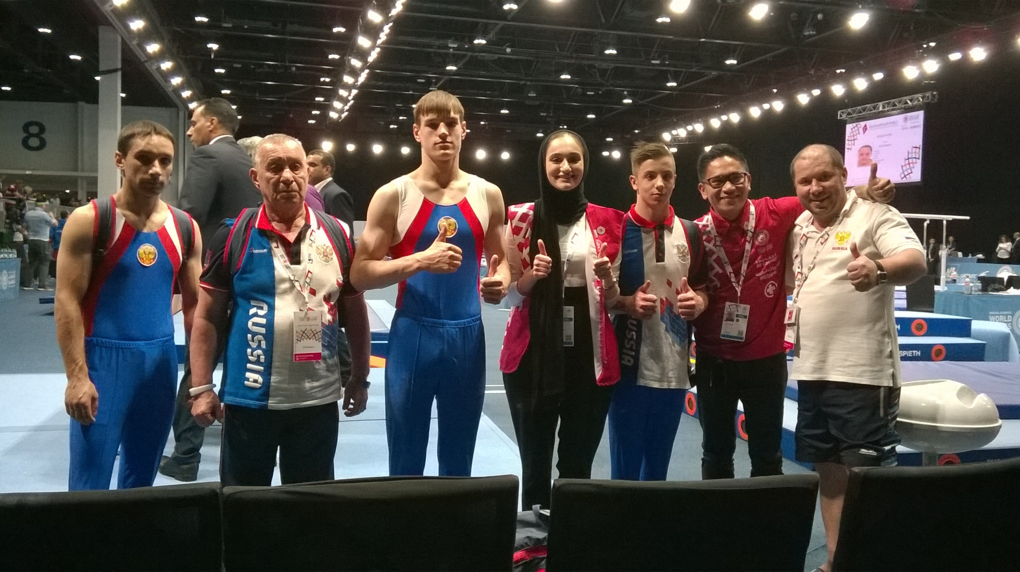
4 - золотых, 1 – бронзовая медаль на Всемирных Играх лиц с синдромом Дауна 2016г. (Италия)

Slide 18
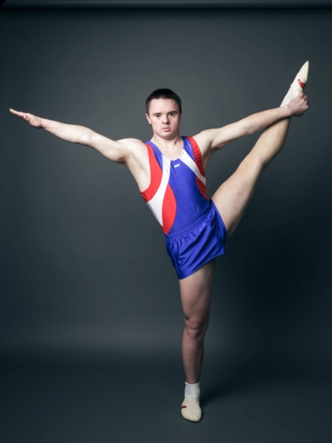
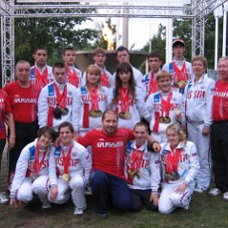
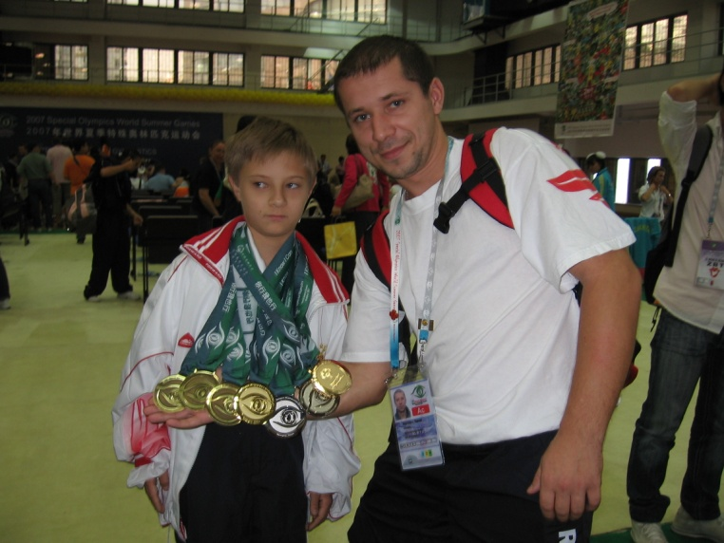
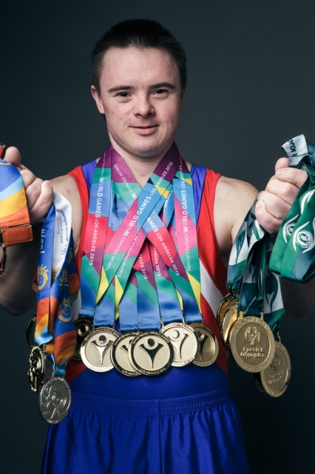
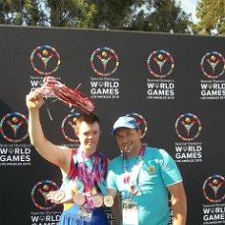
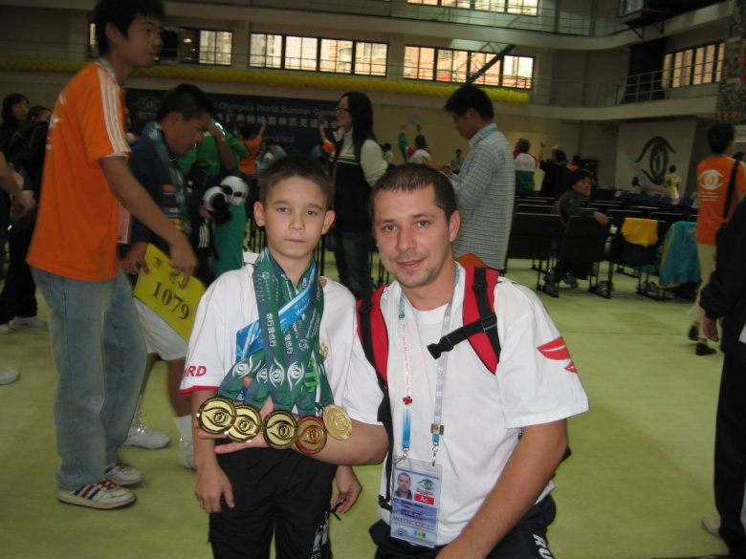
4 – золотых медали на IX Мена Играх 2018г. (ОАЭ)

Slide 19
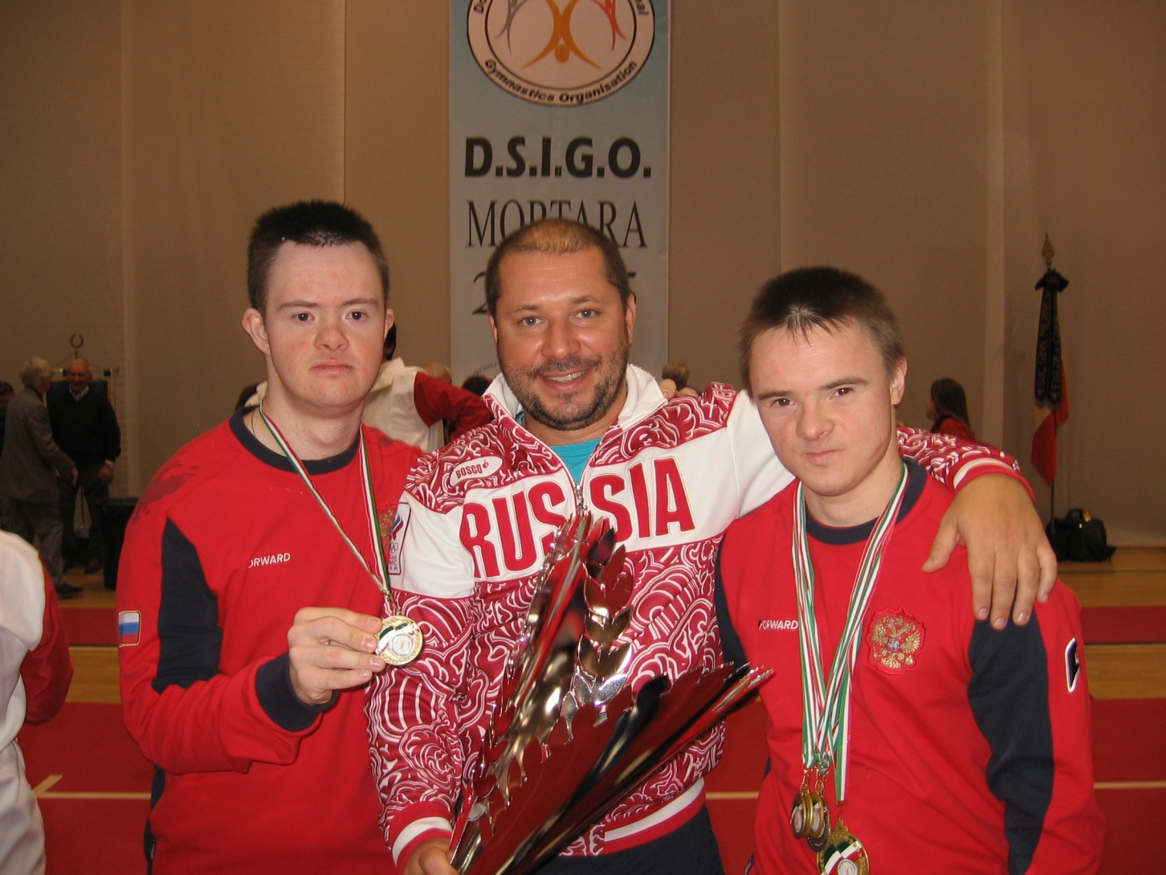
1 – золотая, 1 – серебряная и 1 – бронзовая медали на Чемпионате мира 2018г. (Германия)

Slide 20
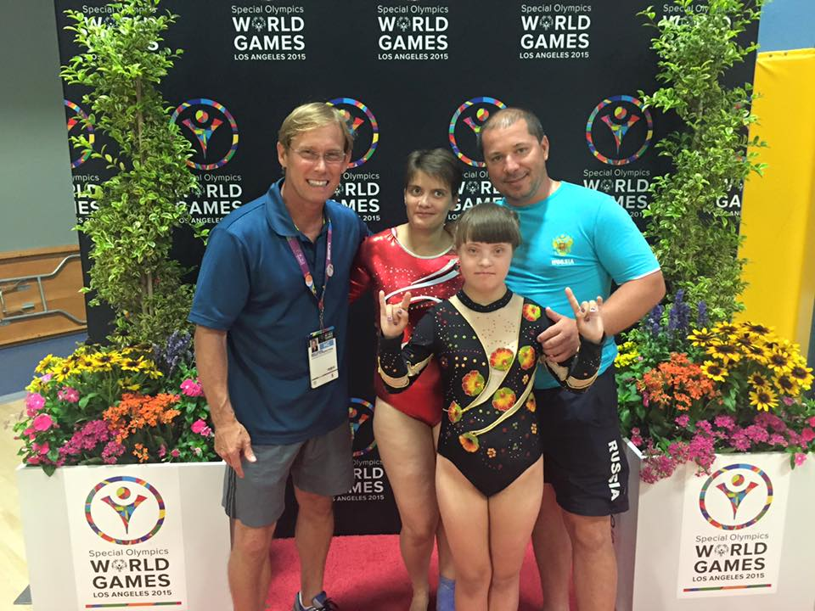
7 золотых, 2 серебрянных и 1 бронзовую медаль на Всемирных Играх Специальной Олимпиады 2019г. (ОАЭ)

Slide 21
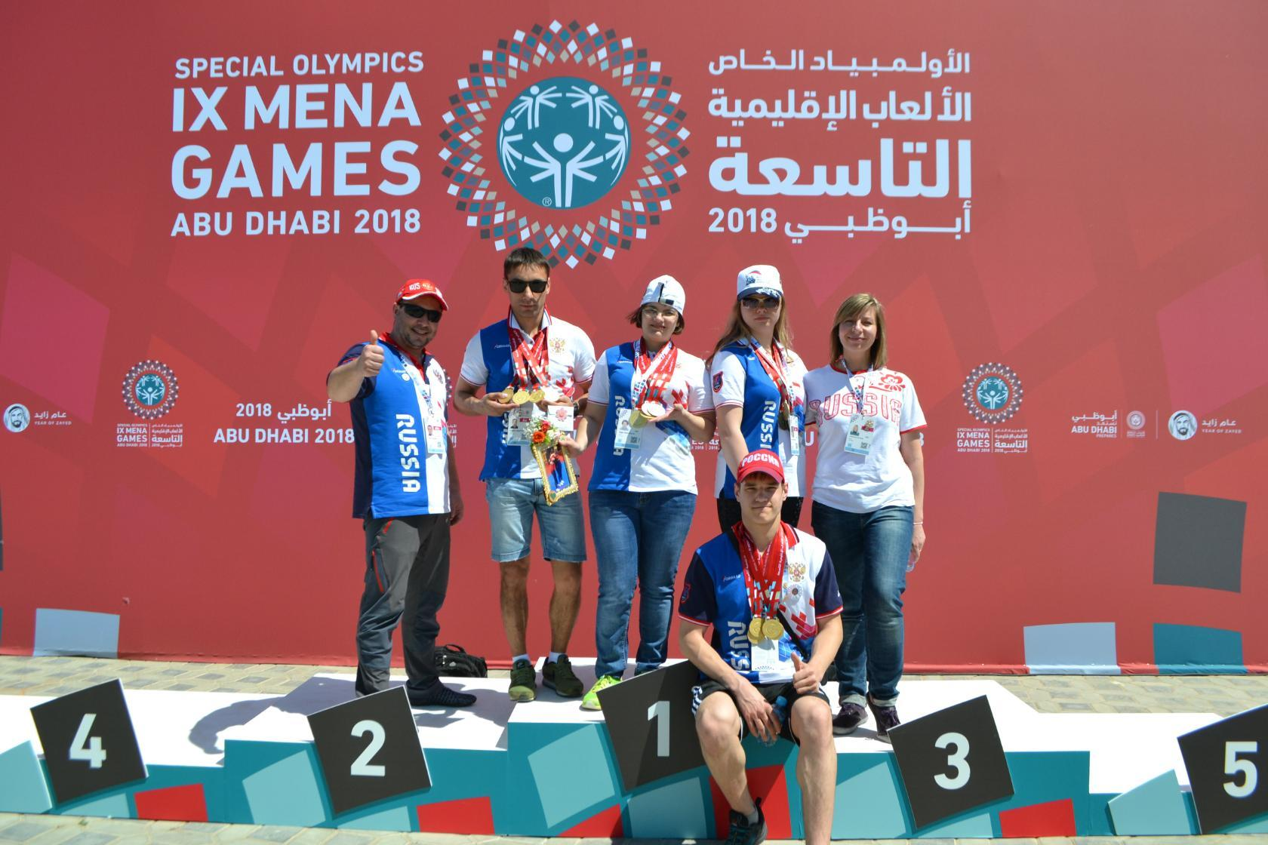
Более 50 медалей на различных международных турнирах

Slide 22
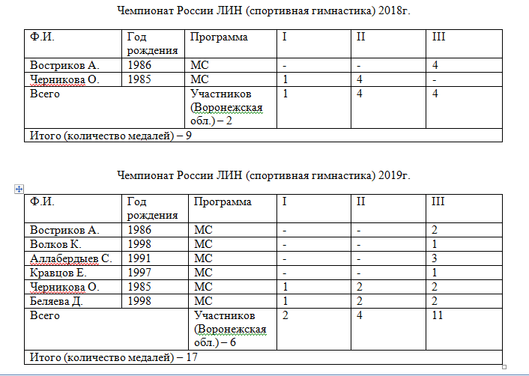
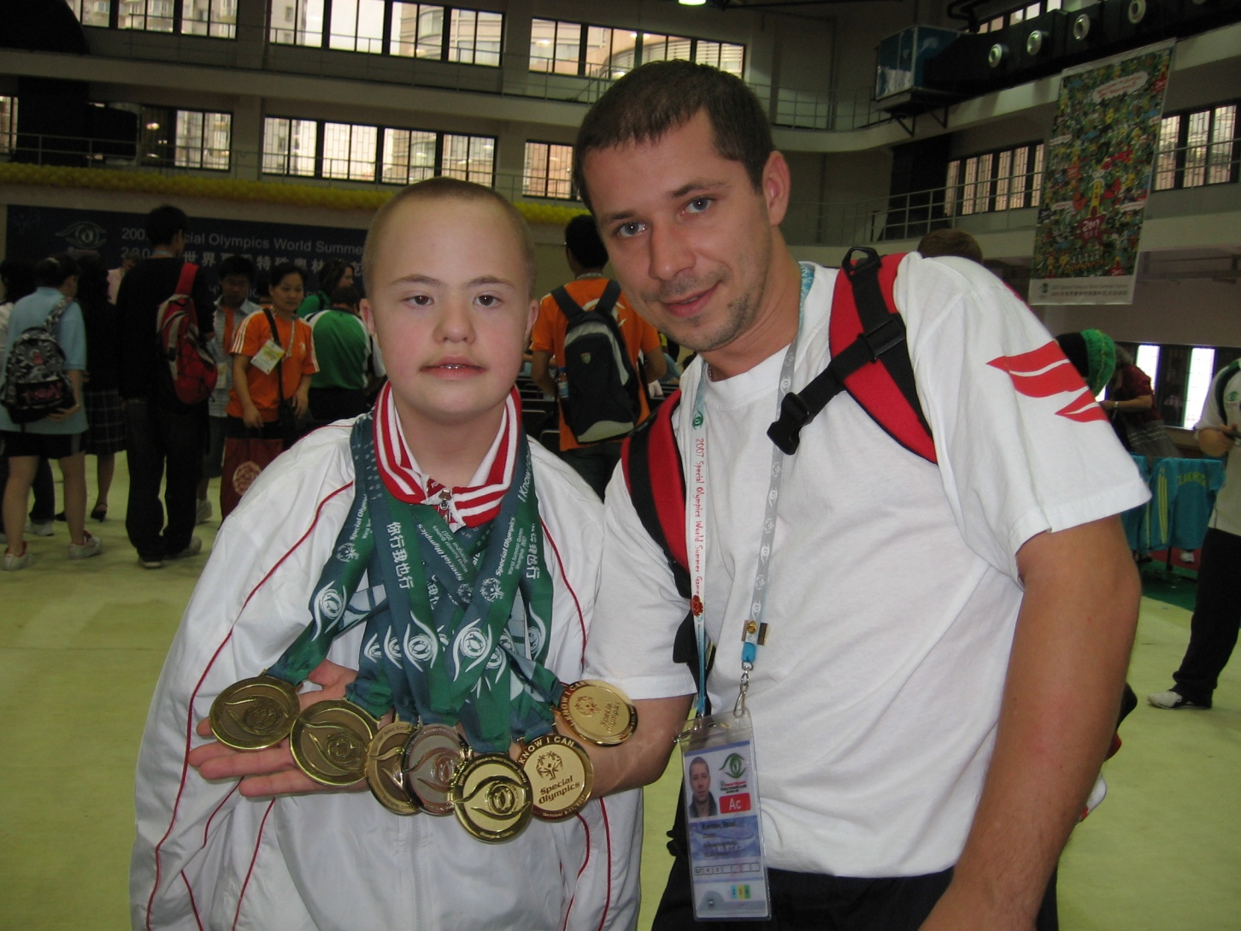

Slide 23
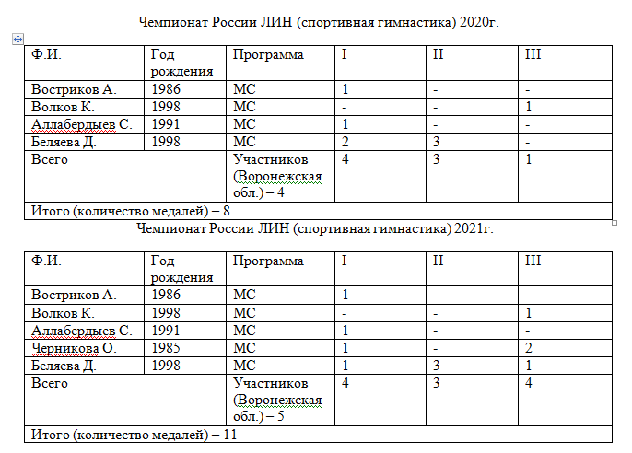
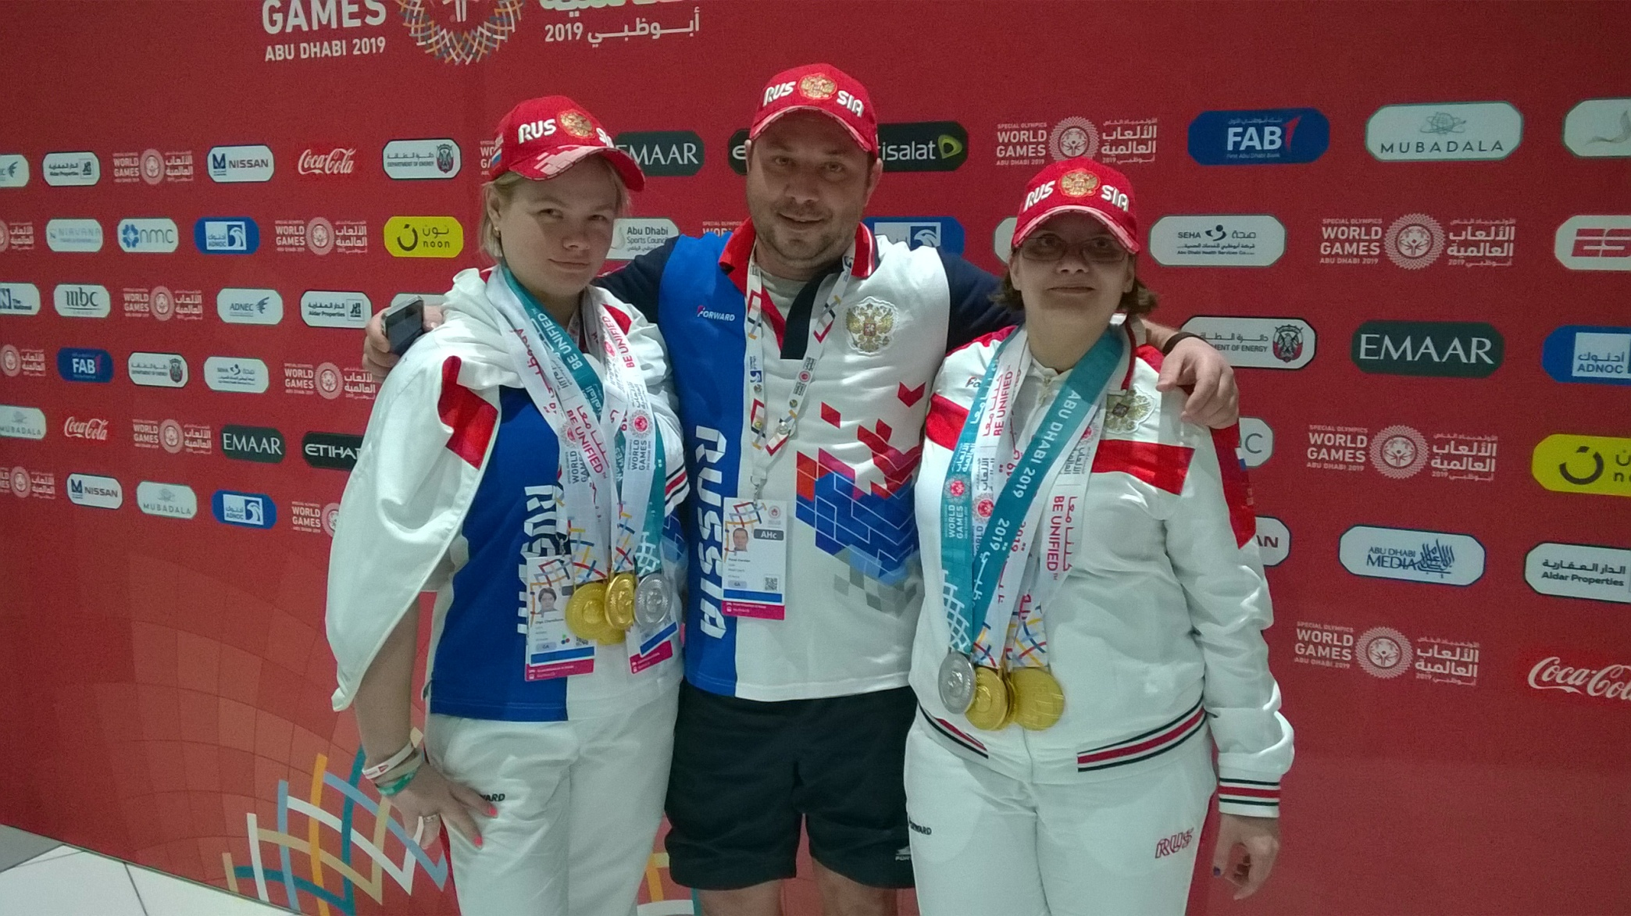

Slide 24
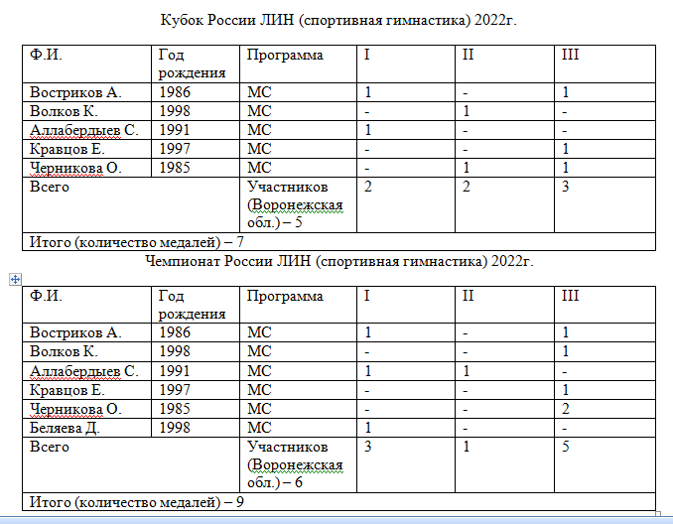
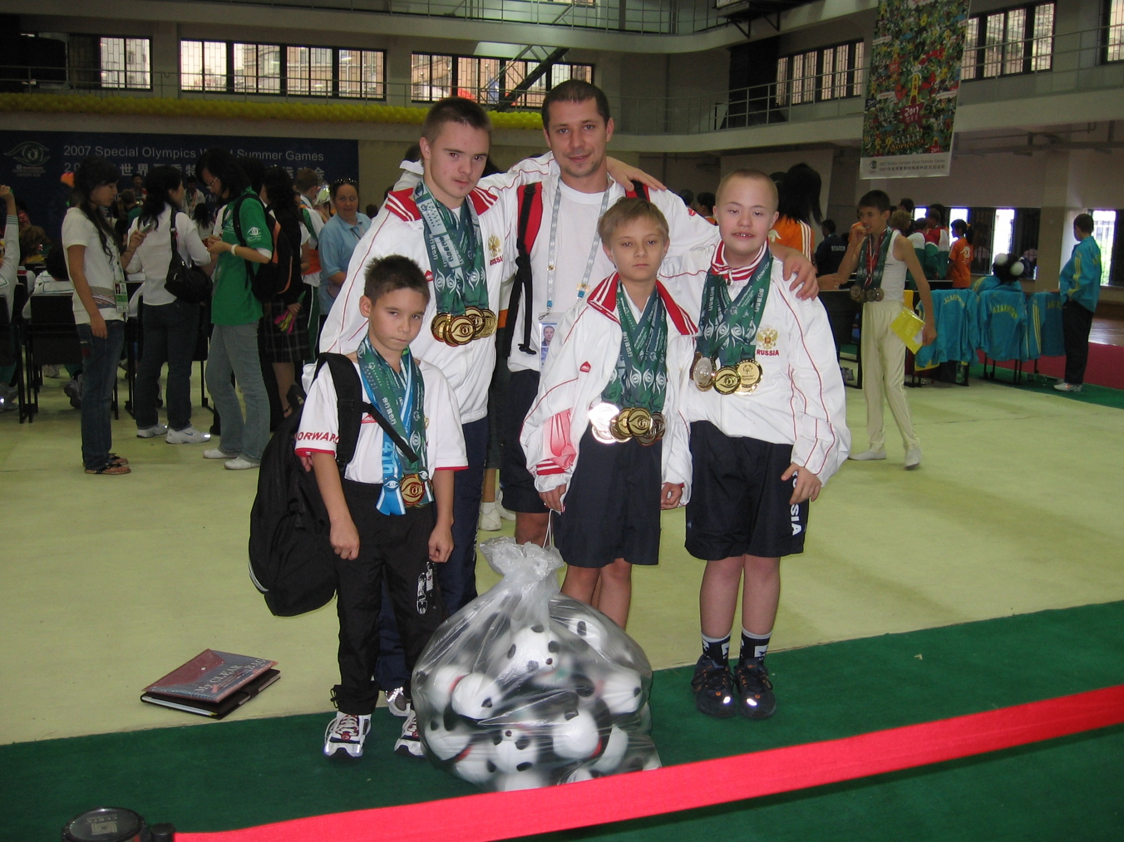

Slide 25
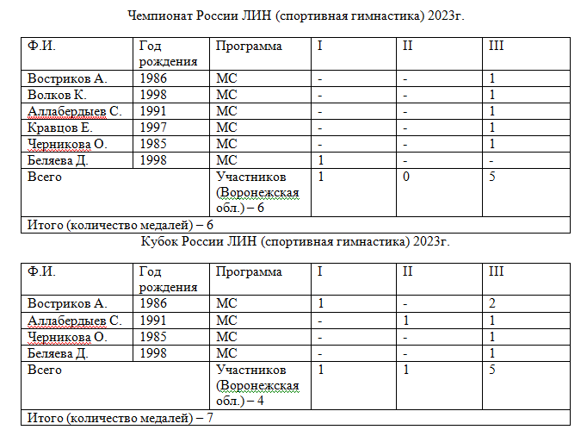
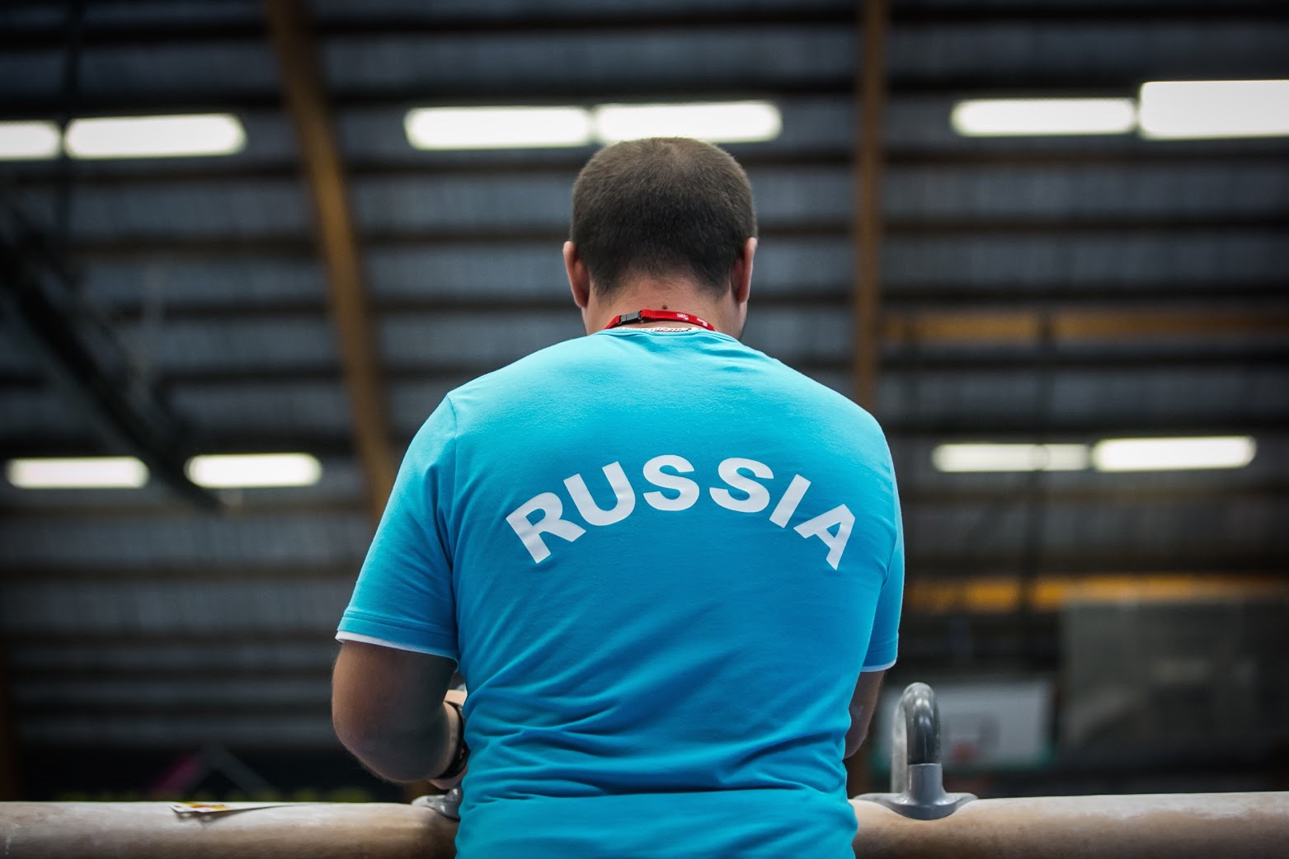

Slide 26
Спасибо за внимание

